Slide 1
Prepositions of place
Предлоги места

Slide 2
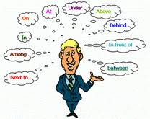
Предлоги места (Prepositions of place) указывают на местоположение людей или предметов в пространстве.
В английском языке выделяют следующие предлоги места: on, under, in front of, behind, near, in, between, on the left, on the right.

Slide 3

Предлог on (на) указывает на нахождение на поверхности какого-либо предмета.
ON
Например, There is a mouse on the cheese. – На сыре мышка.

Slide 4
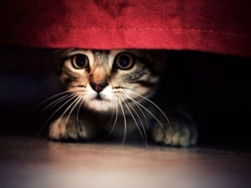
Предлог under (под) указывает на расположение одного предмета ниже другого.
UNDER
Например, The cat is under the sofa. – Кот под диваном.

Slide 5
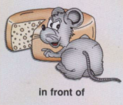
Предлог in front of (впереди) употребляется по отношению к предмету или лицу, находящемуся перед вами.
IN FRONT OF
The mouse is in front of the cheese – Мышка находится перед сыром

Slide 6
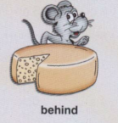
Предлог behind (за, сзади, позади) употребляется по отношению к предмету находящемуся за другим предметом.
BEHIND
The mouse is behind the cheese – Мышка позади сыра

Slide 7
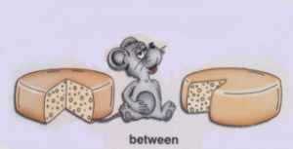
Предлог between(между) употребляется, когда мы говорим о том, что люди или предметы находятся между двумя другими предметами или людьми.
BETWEEN
The mouse is between the cheese. – Мышка находится между сырами.

Slide 8
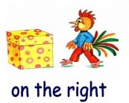
Предлог on the right of (справа от) употребляется, когда мы говорим о том, что люди или предметы находятся справа от другого предмета или человека.
on the right of
The cock is on the right of the box. – Петушок находится справа от коробки

Slide 9
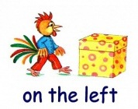
Предлог on the left of (слева от) употребляется, когда мы говорим о том, что люди или предметы находятся слева от другого предмета или человека.
on the left of
The cock is on the left of the box. – Петушок находится слева от коробки

Slide 10
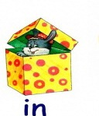
Предлог in (в) употребляется, когда мы говорим о том, что люди или предметы находятся внутри другого предмета.
in
The rabbit is in the box. – Кролик находится внутри коробки.

Slide 11
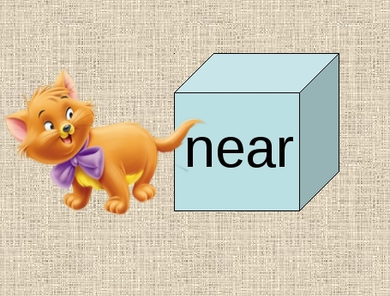
Предлог near (рядом) употребляется, когда мы говорим о том, что люди или предметы находятся по близости с другим предметом или человеком.
near
The cat is near the box. – Кошка находится рядом с коробкой.

Slide 12
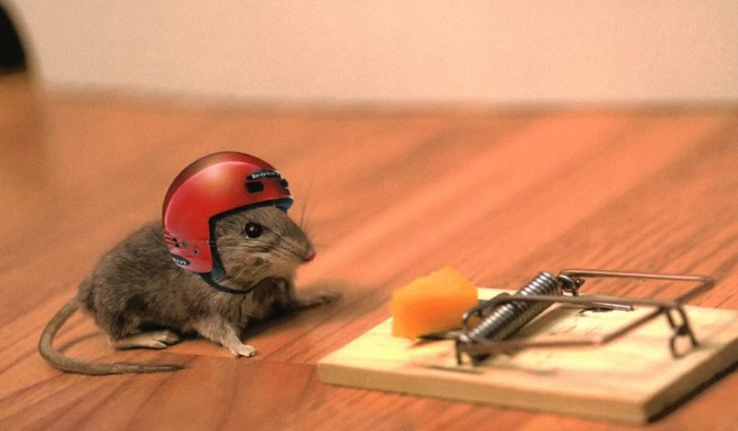
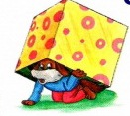
Exercises. Correct the sentences. Insert the right preposition of place
On the left of
The mouse is on the mousetrap
under
The dog is near the box

Slide 13
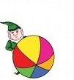
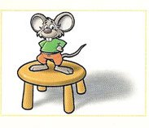
behind
The gnome is under the ball.
on
The mouse is on the right of the chair.

Slide 14

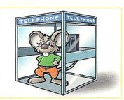
between
The ball is in the boxes.
in
The mouse is in front of the phone booth.

